Slide 1
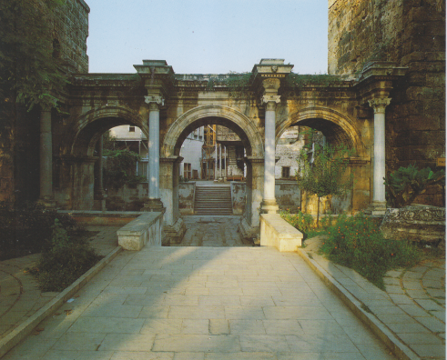
Antalya, Porta di Adriano, costruita in onore dell’imperatore , in sua visita

Slide 2
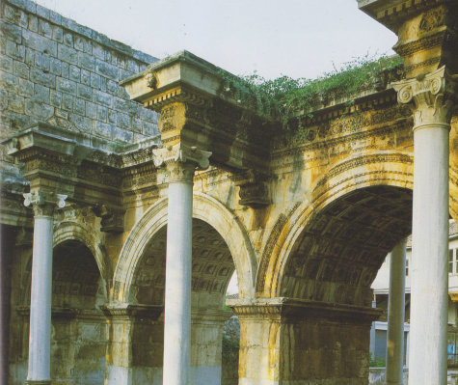

Slide 3
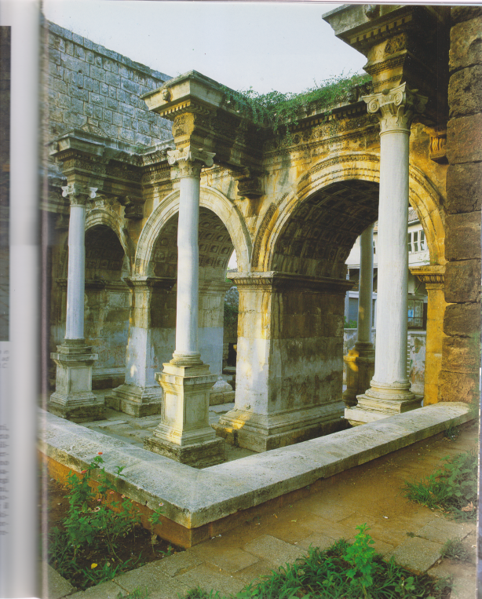

Slide 4
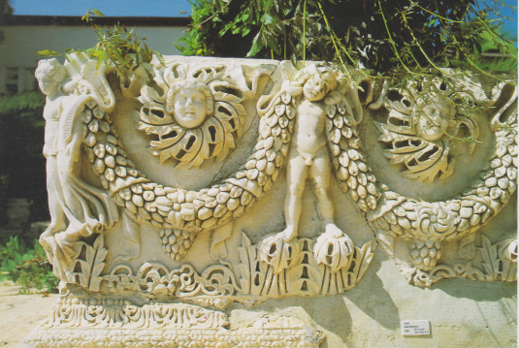
Ghirlande e putti, nel Museo di Antlya

Slide 5
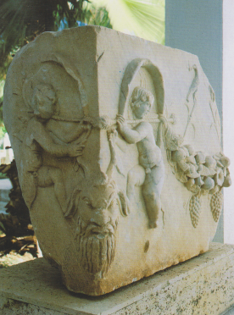
Ghirlande e putti nel museo di Antalya

